Slide 1
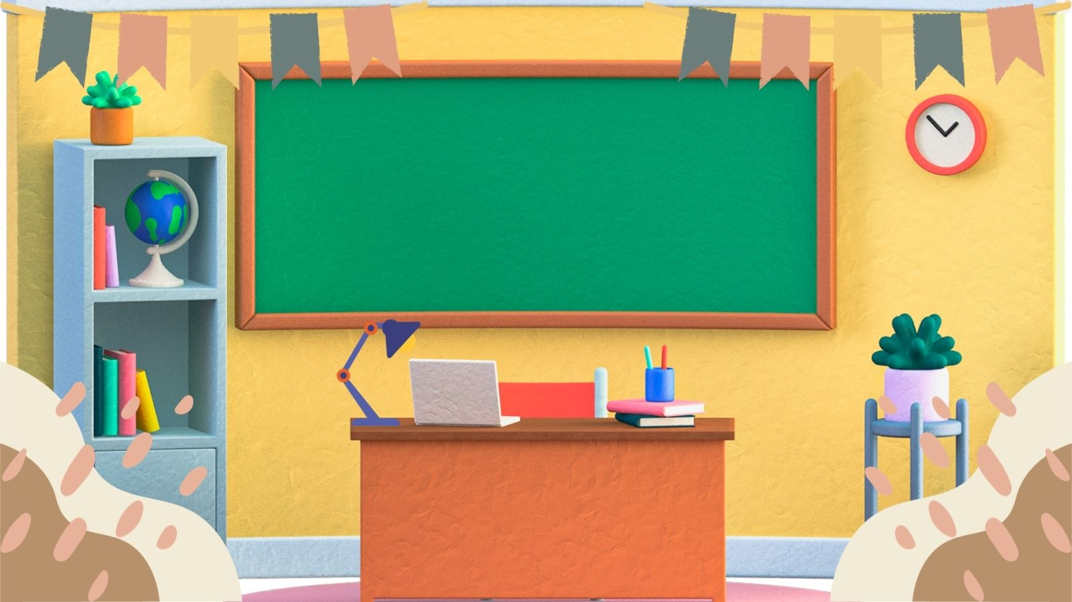
Thứ Tư ngày 8 tháng 4 năm 2025 Tiếng Việt
Bài 29D: Điều em ghi nhớ

Slide 2


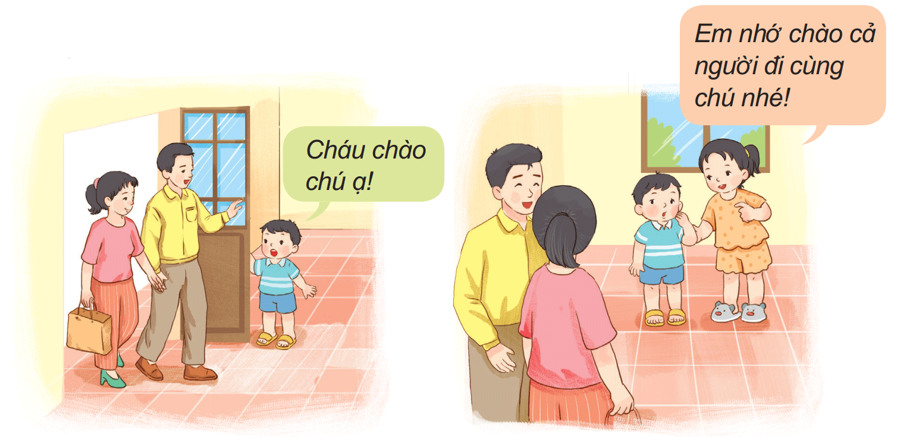
Nghe – nói
Trao đổi: Bé trai đã chào ai, chưa chào ai?

Slide 3

Viết
a) Viết về một bức tranh dưới đây:
– Chọn một bức tranh em thích.
– Viết một hoặc hai câu về việc làm của một người trong tranh.

Slide 4
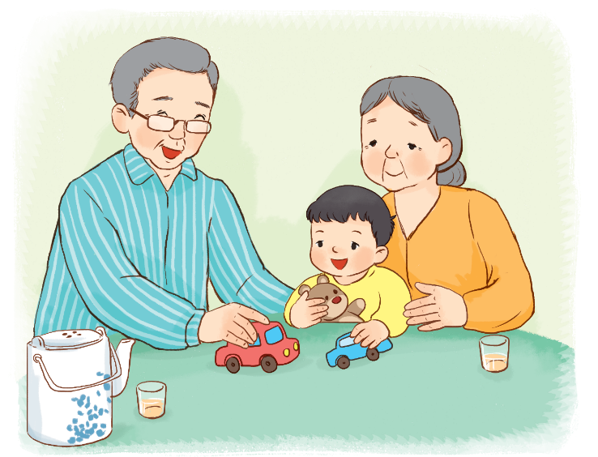
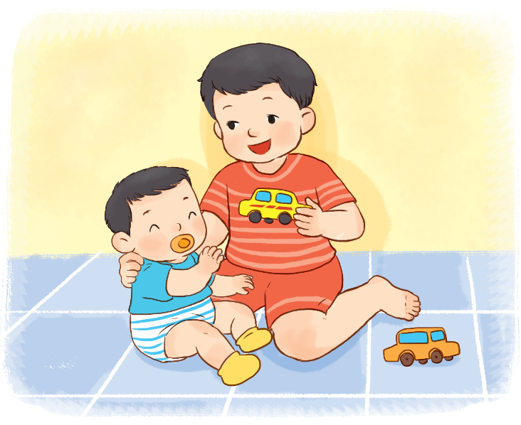
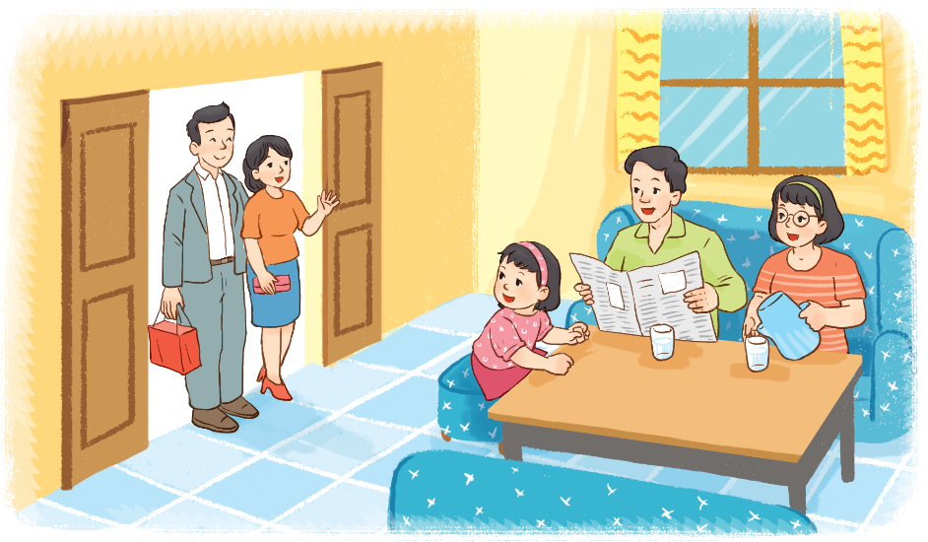
Viết
a) Viết về một bức tranh dưới đây:
Tranh 1
Tranh 2
Tranh 3

Slide 5

Tranh 1: Ông đang hướng dẫn em bé cách chơi đồ chơi ô tô.

Slide 6
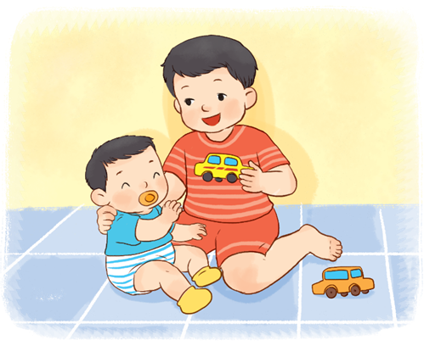
Tranh 2: Anh trai đang hướng dẫn em bé chơi ô tô.

Slide 7
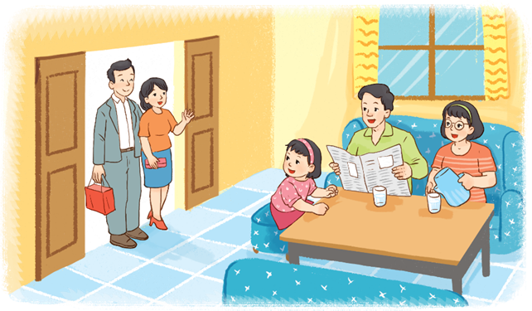
Tranh 3: Bố mẹ dặn em bé phải chào hỏi khách đến chơi nhà.

Slide 8
Viết
b) Nghe – viết.
Không phá tổ chim
Thấy tôi bắt chim non ở tổ chơi, chị tôi nhẹ nhàng bảo:
– Chim non đang sống với mẹ. Lát nữa chim mẹ về, không thấy con, sẽ buồn lắm đấy.
(Theo Quốc văn giáo khoa thư)

Slide 9
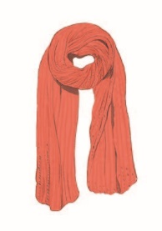
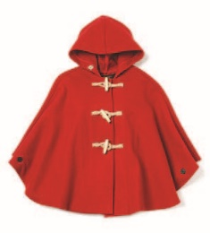
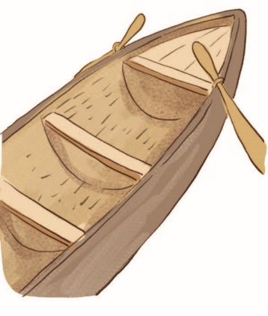
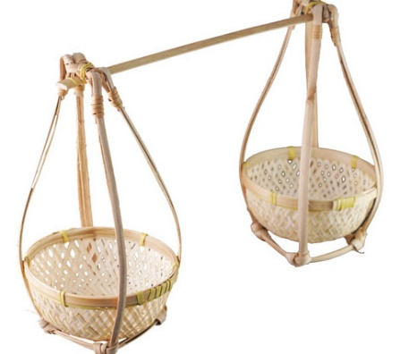
Viết
c) Thi chọn vần oang, ang cho ô trống dưới tranh.
̀
̀
Kh thuyền
ang
oang
ang
khăn qu
áo ch
Qu gánh
oang
Chép ba từ ngữ đã hoàn thành vào vở.

Slide 10

Đọc
– Tìm đọc một câu chuyện hoặc bài thơ về trẻ em.
Bạn mới
Bạn mới đến trường
Hãy còn nhút nhát
Em dạy bạn hát
Em rủ bạn chơi
Cô thấy cô cười
Khen em đoàn kết.
Cô và mẹ
Buổi sáng bé chào mẹ
Chạy tới ôm cổ cô
Buổi chiều bé chào cô
Rồi sà vào lòng mẹ
Mặt trời mọc rồi lặn
Trên đôi chân lon ton
Hai chân trời của con
Là mẹ và cô giáo.
– Chia sẻ với bạn, người thân về nhân vật hoặc những câu thơ em thích.

Slide 11
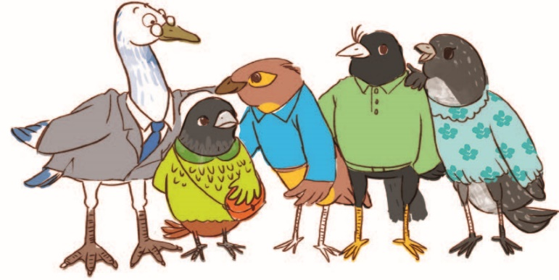
Đọc
b) Gợi ý bài đọc mở rộng:
Họ nhà chim
Bồ các là bác chim ri Chim ri là dì sáo sậu Sáo sậu là cậu sáo đen Sáo đen là em tu hú Tu hú là chú bồ các Bồ các là bác chim ri ...

Slide 12
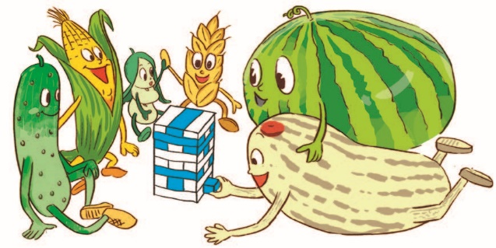
Đọc
b) Gợi ý bài đọc mở rộng:
Họ nhà quả
Lúa ngô là cô đậu nành Đậu nành là anh dưa chuột Dưa chuột cậu ruột dưa gang Dưa gang cùng hàng dưa hấu Dưa hấu là cậu lúa ngô Lúa ngô là cô đậu nành ...

Slide 13

Chọn một bài đồng dao em thích rồi đọc cho người thân nghe.

Slide 14

TẠM BIỆT CÁC EM!

